Slide 1
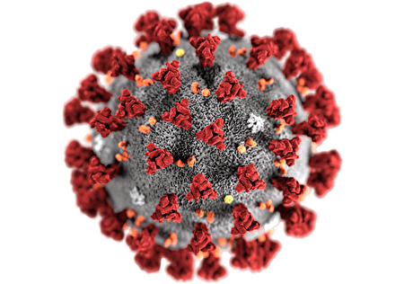
大專校院嚴重特殊傳染性肺炎防治工作簡報

Slide 2

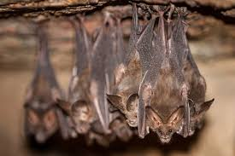
Ebola 病毒
Marburg 病毒
SARS 病毒
MERS 病毒
Nipah 病毒
Hendra 病毒

Slide 3
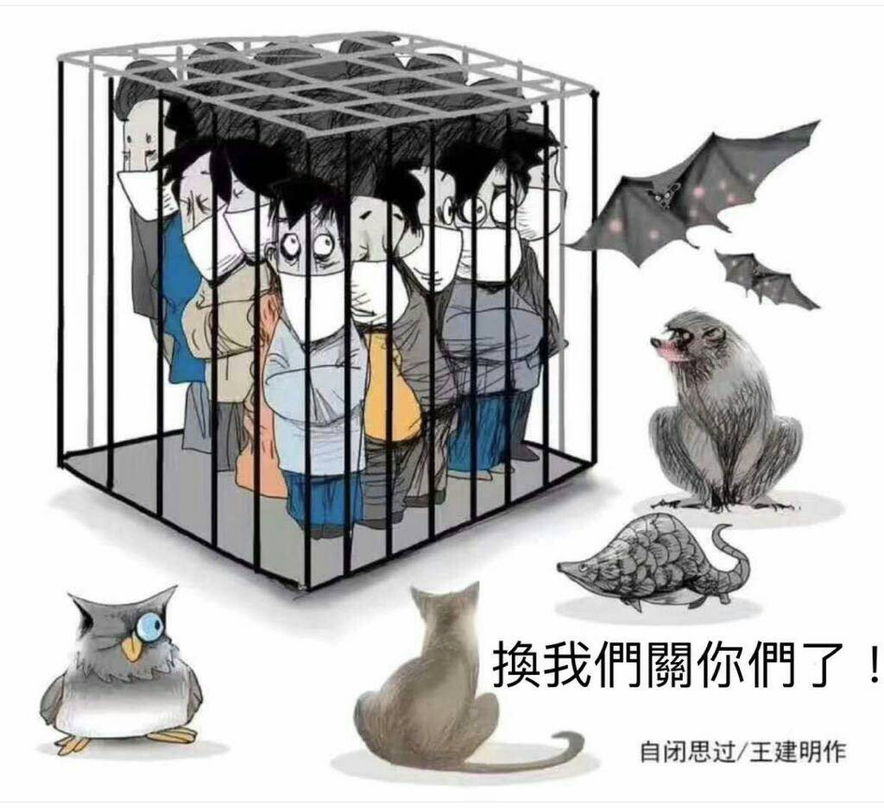

Slide 4
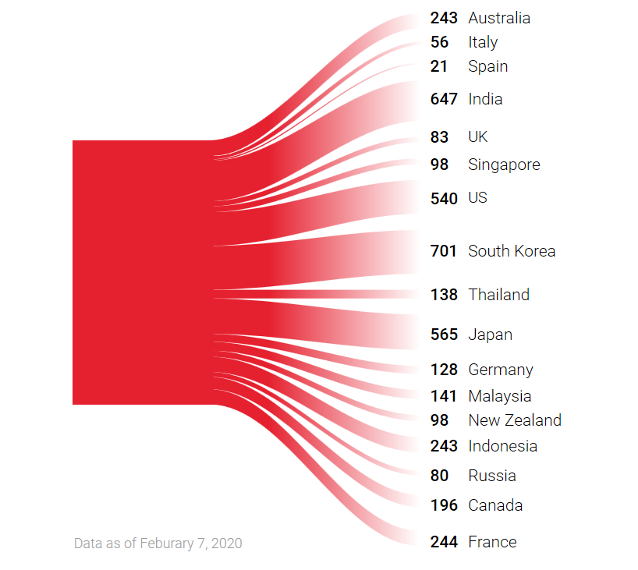

Slide 5


Slide 6
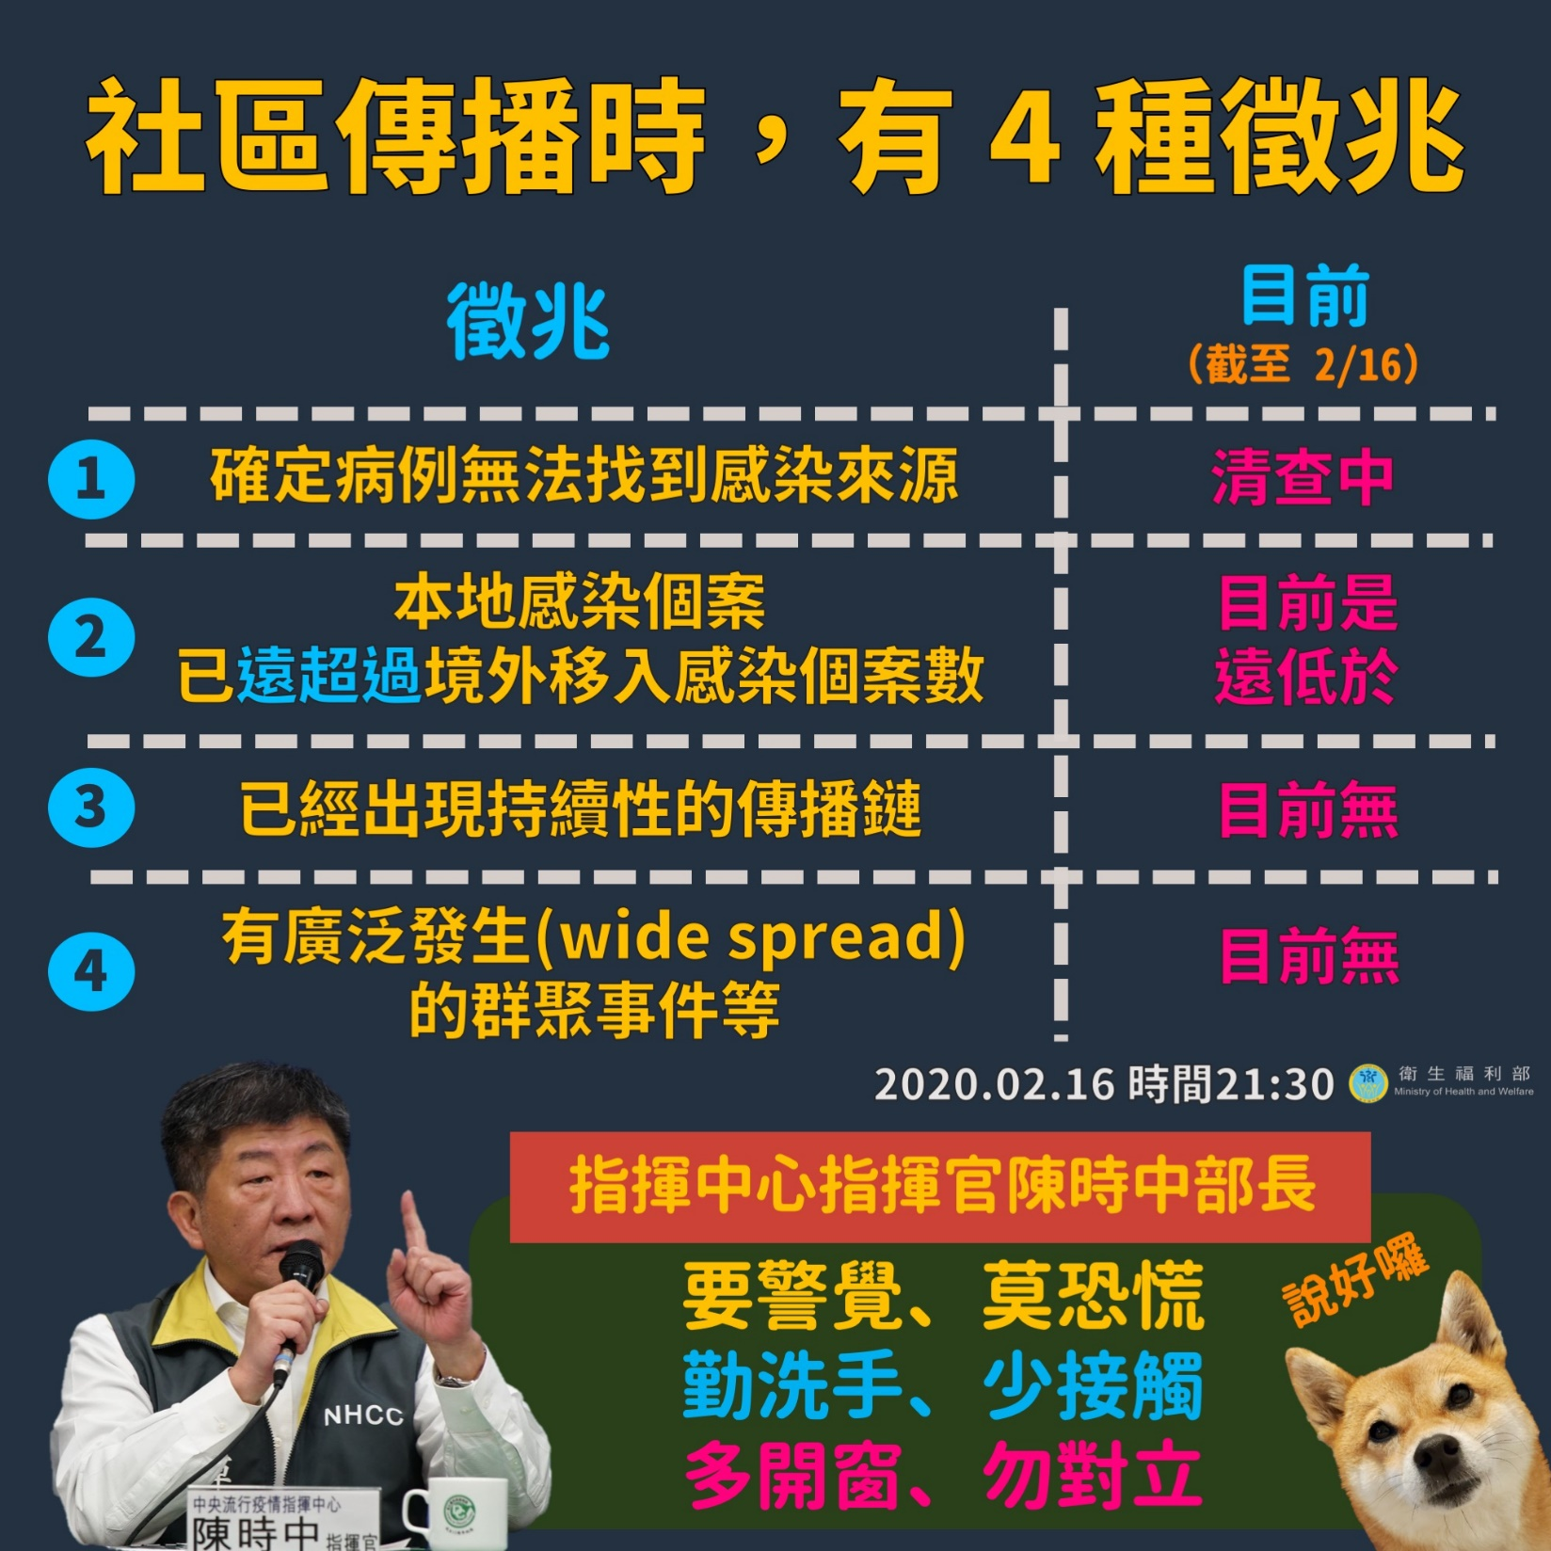

Slide 7
社區監測
指揮官於記者會申明我國尚非屬社區感染之區域(摘要如下)
社區感染定義為
1.在社區裡面走就有感染的風險
2.有幾個徵兆
(1) 確定病例無法找到感染來源(與今日情況一樣)
(2) 本地感染個案已遠超過境外感染的個案數(我國尚無)
(3) 已出現持續性或連續性的傳播鏈(1傳10,10傳100,我國尚無)
(4) 廣泛的發生有群聚的事件(我國尚無)
有社區感染的警訊，所以要把防護鏈做完全，即是阻止這樣的情況

Slide 8


Slide 9
社區監測之因應措施
首先，要提醒有任何國家旅遊史，或有接觸具症狀外國人的師生，其在校園應有之應變措施
再者，是處理群聚事件，實務上的操作以原校園群聚中的通報系統及應變措施進行，排除常見病原感染後再加做新冠之診斷
最後，是如果疑似案例進入必須接受採檢的程序，但尚不需留院者，請協助宣導其應在家中等候報告結果，即使呈現陰性反應，若症狀惡化需即時回診等注意事項

Slide 10
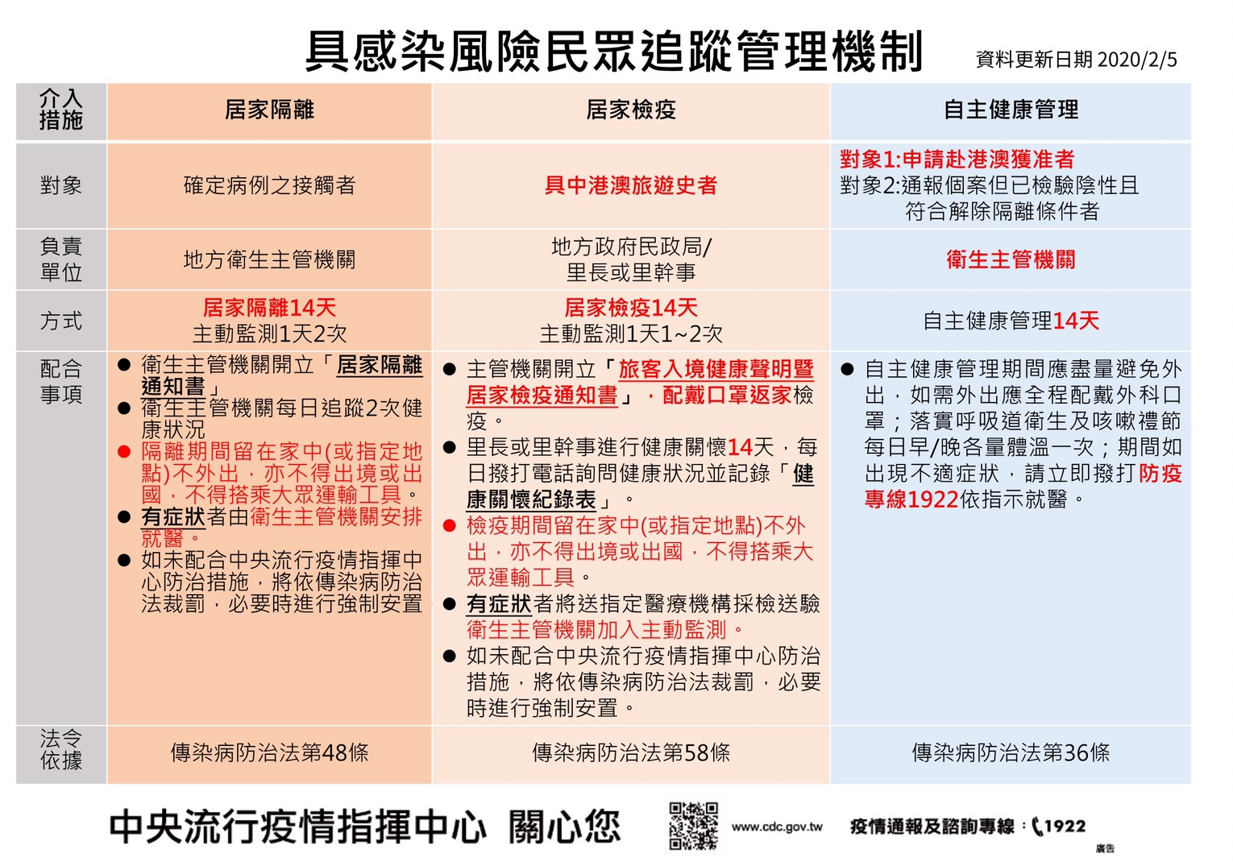

Slide 12


Slide 13
大專校院嚴重特殊傳染性肺炎
防治工作綱要
指導單位：教育部
國立成功大學、中國醫藥大學暨亞洲大學編修
2020年2月修訂

Slide 14
全校性應變計畫
一、成立防疫小組
1.含防疫小組組織職掌
2.主責工作內容及分工
二、建立疫情通報作業流程
三、訂定停課、補課及復課措施
四、學生在校期間防護措施
五、健康管理措施

Slide 15
全校防疫應變計畫建議改善事項
成立防疫小組
1.是否提供各單位負責人及連絡電話
2.防疫計畫是否經防疫小組討論通過
3.是否設置教職員工生疫情通報專線
4.通報專線是否藉由公告系統通知全體教職員生

Slide 16
全校防疫應變計畫建議改善事項
建立疫情通報作業流程
1.開學後學生進入校園，教室，或其他空間時之防疫規範
2.訪客入校規範
3.居家檢疫標準工作流程
  餐點物資之接送流程
  生活廢棄物之接送流程
  浴廁之清潔消毒流程
  管理員守則及事件通報流程
4.訂定體溫量測標準(額溫37.5度，耳溫38度)
5.檢出疑似病例(發燒及呼吸道症狀)之處理流程

Slide 17
全校防疫應變計畫建議改善事項
訂定停課、補課及復課措施
1.本部依「嚴重特殊傳染性肺炎中央流行疫情指揮中心」建議，訂定大專校院「校園因應嚴重特殊傳染性肺炎疫情停課標準」，停課期程為14天。大專校院停課標準除經報教育部專案核准外，有1位師生被中央流行疫情指揮中心列為確診病例，其所授／修課課程均停課；有2位以上師生被列為確診病例，該校（區）停課。
2.補課及復課可由學校制定安心就學措施執行，可包含
  線上學習
  自主學習
  彈性課程，惟行事曆之變更須送教育部核備
  及其他具教學品保之措施

Slide 18
全校防疫應變計畫建議改善事項
學生在校期間應建置之防護措施
1.教室通風管理規範
2.防疫物資數量盤點、管理、申請領用之流程
3.餐廳、體能運動中心、游泳池、圖書管及學校對外開放設施之防疫規範
4.交通車與公用器具之消毒管理規範
5.集會及大型會議之防疫規範
參與人員健康狀況確認之標準工作流程
環境與器具消毒清潔之標準工作流程
6.學校各類考試之防疫指引(如研究所入學考及第二階段推甄)
7.學生校外實習期間之前中後階段防疫規範
8.常態性環境清潔頻次與項目

Slide 19
全校防疫應變計畫建議改善事項
健康管理措施
1.如有確診案例宜由1922直接進行防疫工作，學校理為配合單位
2.保全、清潔公司(委外)人員之防疫教育訓練管理
3.營繕整修工程人員之防疫教育訓練管理
4.全校教職員生之防疫教育訓練管理
5.建立需要進行自主健康管理個案之心理支援措施
6.重要資訊之英文版(或學生來源國當地官方語言版)供外籍生參考

Slide 20
校內出現通報、疑似或確診個案處理原則
學校應預先將宿舍規劃為「隔離宿舍」及「安居宿舍」，相關處室系所應確實紀錄學校師生修(授)課及活動情形。如校內出現確診案例，應全力配合疫情調查，並依下列原則安排師生後，進行校內環境消毒：
無須居家隔離之師生：返家或入住安居宿舍。
須進行居家隔離之師生：
本國師生、在臺有親友可依附之境外生，依中央流行疫情指揮中心頒布之交通運送規格返家隔離。
須進行居家隔離，且賃居校外或無在臺親友可依附之境外生，安排其入住隔離宿舍。

Slide 21
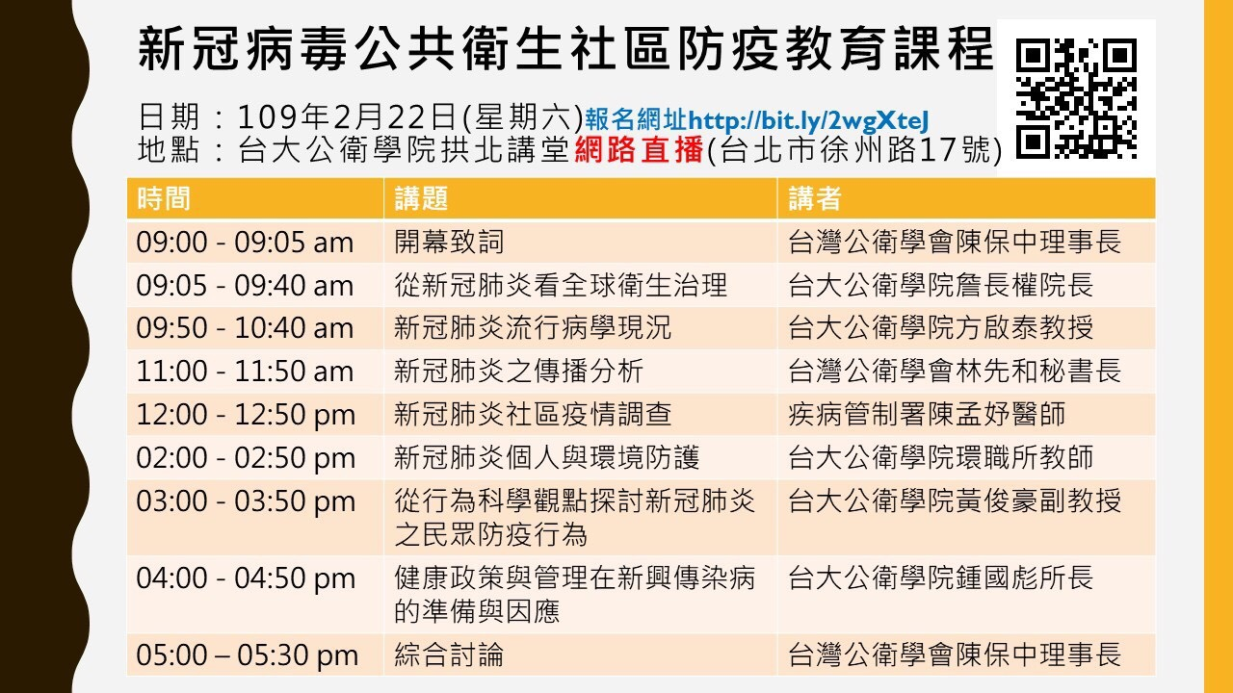

Slide 22
全校防疫應變計畫建議改善事項
其他
1.建立與教職員生之溝通協調管道
2.學校疫情資訊透明化

Slide 23
大學是安定社會的中堅力量

Slide 24
未來一個星期
將有百萬以上人口進入160所大學校園

Slide 25
大學有責任保護全校教職員生
免於嚴重特殊傳染性肺炎感染之威脅

Slide 26
多一分準備 少一分損失

Slide 27
尚有學校認為沒有社區感染，不必做多!
問題來時，學校是否準備完善？
是否來得及防疫？

Slide 28
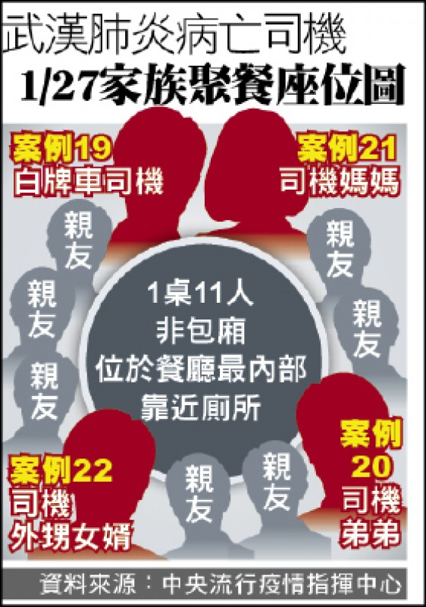

Slide 29
大專院校校園環境清潔週
學校配合開學前，發起「環境清潔週」，呼籲教職員生重視個人衛生、環境衛生清潔、室內通風等三重點。
學校應於開學3日前，針對室內外設施自行清潔消毒 (尤其教職員生雙手易及觸摸之處) 。
加強宣導教職員生勤洗手習慣，在洗手台上提供肥皂，鼓勵洗手
加強教職員生上下學用車之消毒清潔，若屬學校自有車輛由各校自行處理，若屬學校租用交通車輛，則應要求業者消毒清潔

Slide 30
辦理大專校院訪視重點
一、學校防疫相關文件及防疫會議紀錄
二、學校防疫準備辦理情形之簡報應包含下列項目：
  防疫標準作業及項目
  防疫組織、人員配置及教育訓練
  個案確診(或發燒)之處置流程
  疫情通報作業流程(SOP)
  環境清潔消毒之作業流程
  教職員生之防疫宣導與輔導
  校外實習課程之因應措施
  環境清潔週

Slide 31
辦理大專校院訪視重點
三、參訪硬體整備狀況
  校園環境防疫情規劃
    包括教室、實習教室、圖書館、體育館、餐廳、廁所及宿舍等
  防疫物資整備情形
    如防疫物資購買、清潔消毒用品、宿舍隔離規劃等

Slide 32
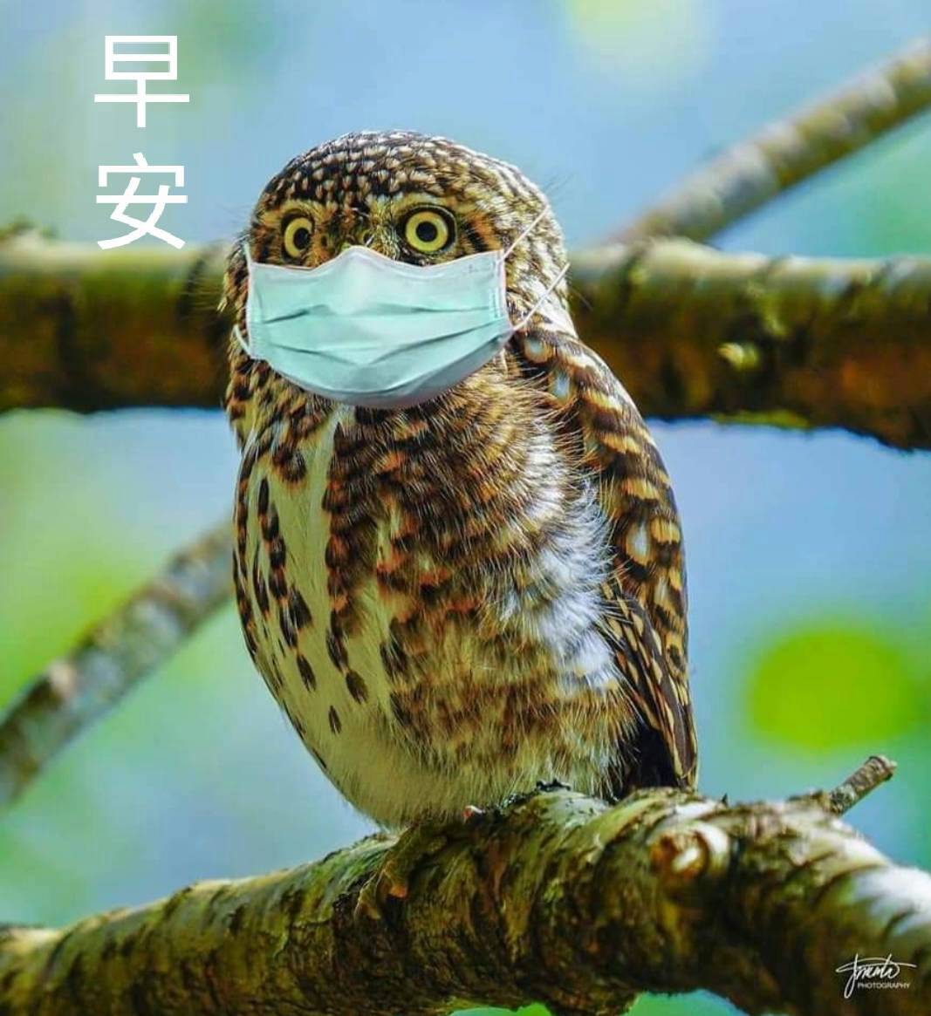

Slide 33


